Slide 1
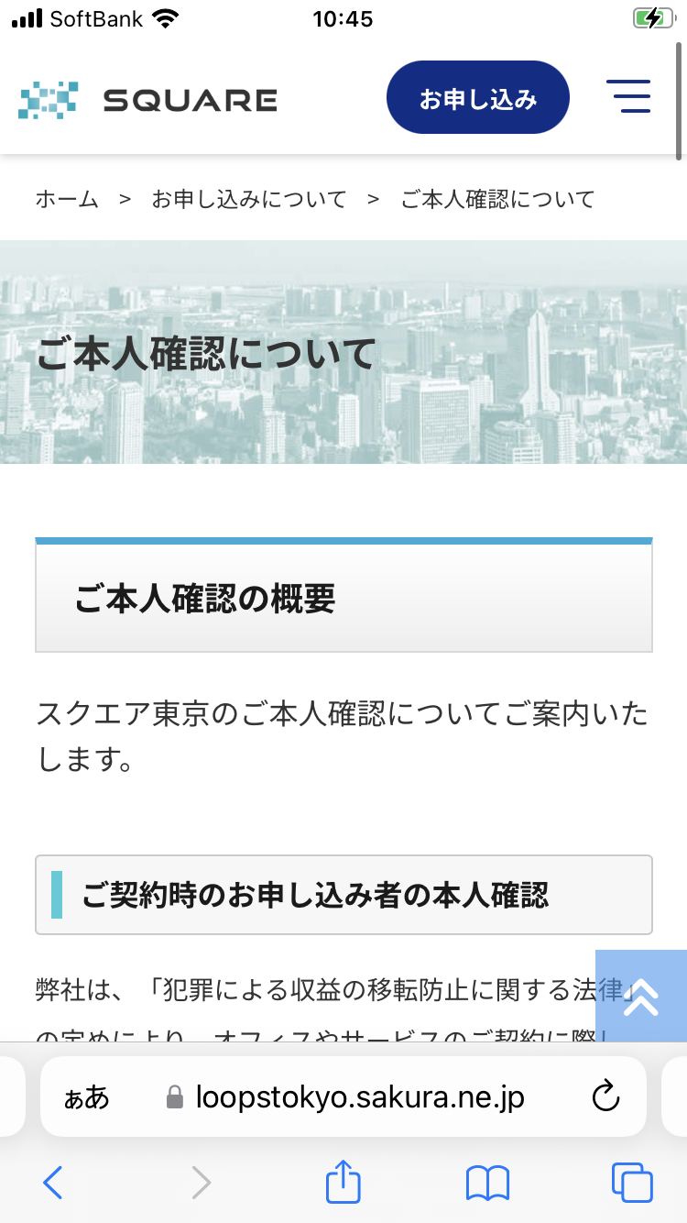
本人確認
ほかの中見出しまわりの
余白、文字サイズ
修正のスタイルを適用
ここがすべて文字が大きいようです

Slide 2
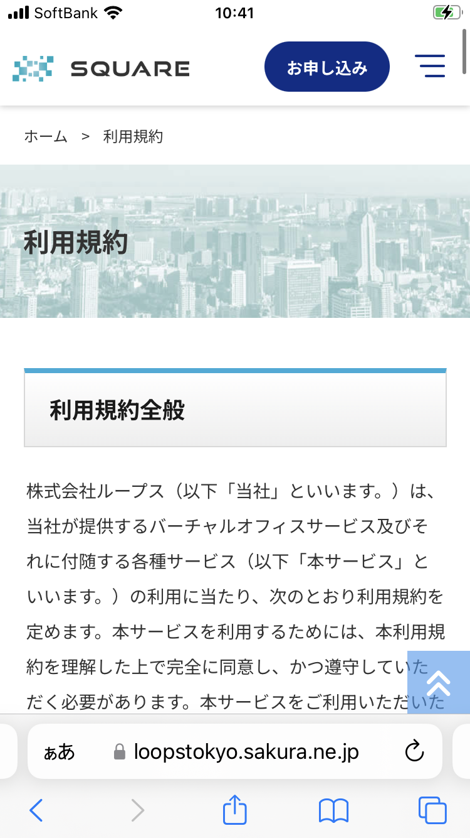
利用規約
ほかの中見出しまわりの
余白、文字サイズ
修正のスタイルを適用

Slide 3
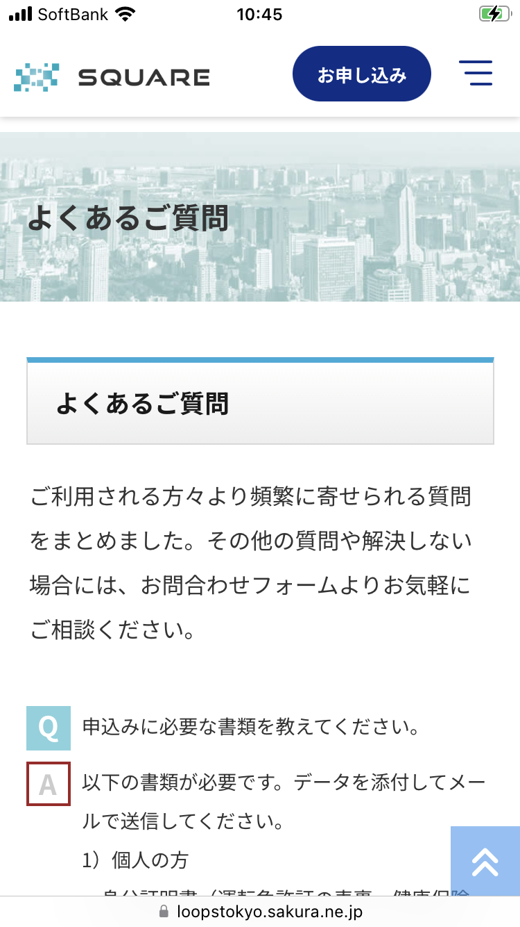
よくある質問 お申し込みについて
質問のTOPと修正合わせる
ほかの中見出しまわりの
余白、文字サイズ
修正のスタイルを適用
お申し込みについて

Slide 4
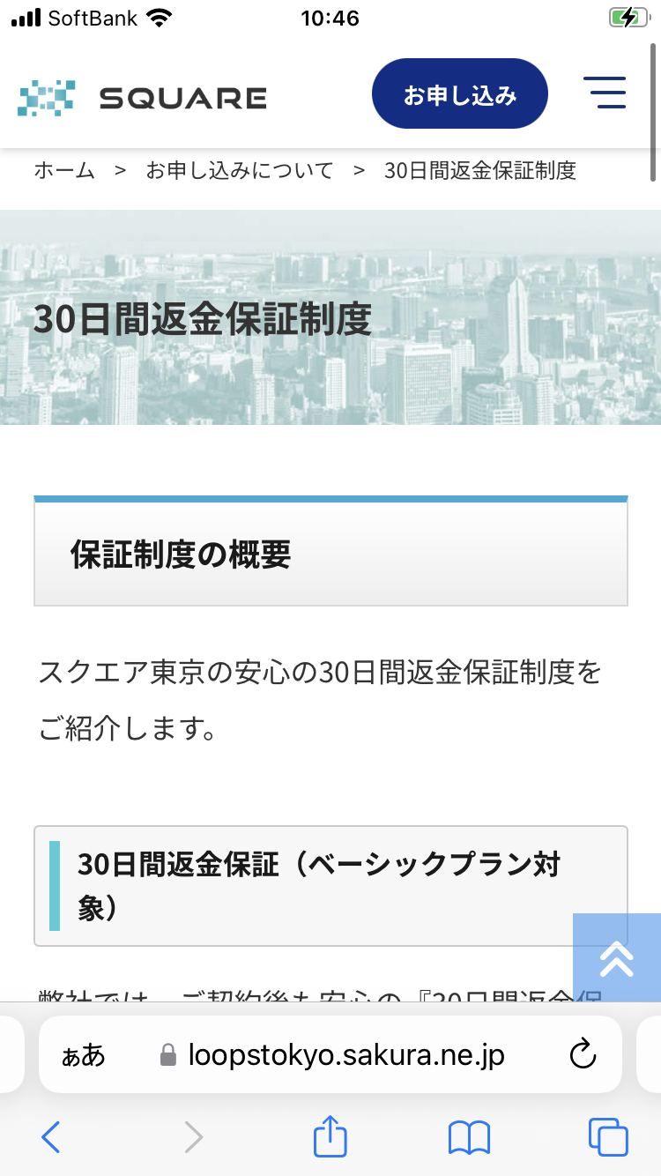
返金保証
ほかの中見出しまわりの
余白、文字サイズ
修正のスタイルを適用

Slide 5
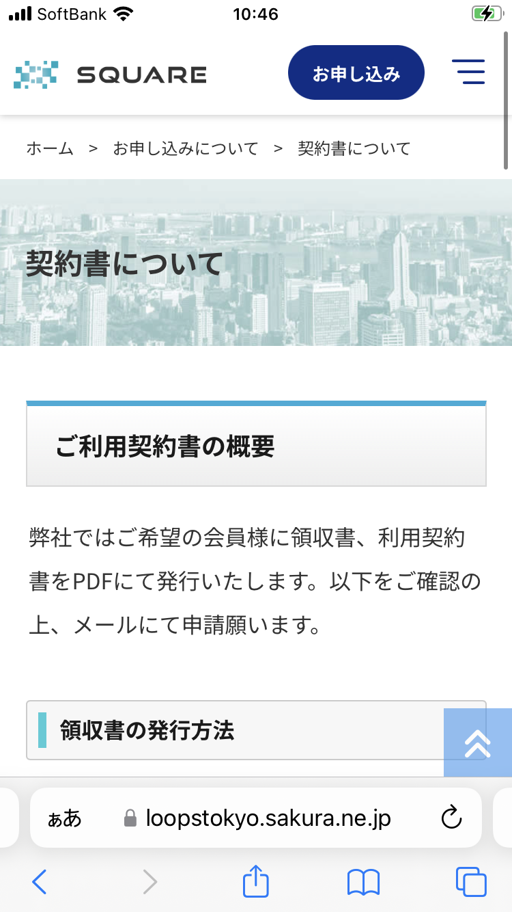
契約書
ほかの中見出しまわりの
余白、文字サイズ
修正のスタイルを適用

Slide 6
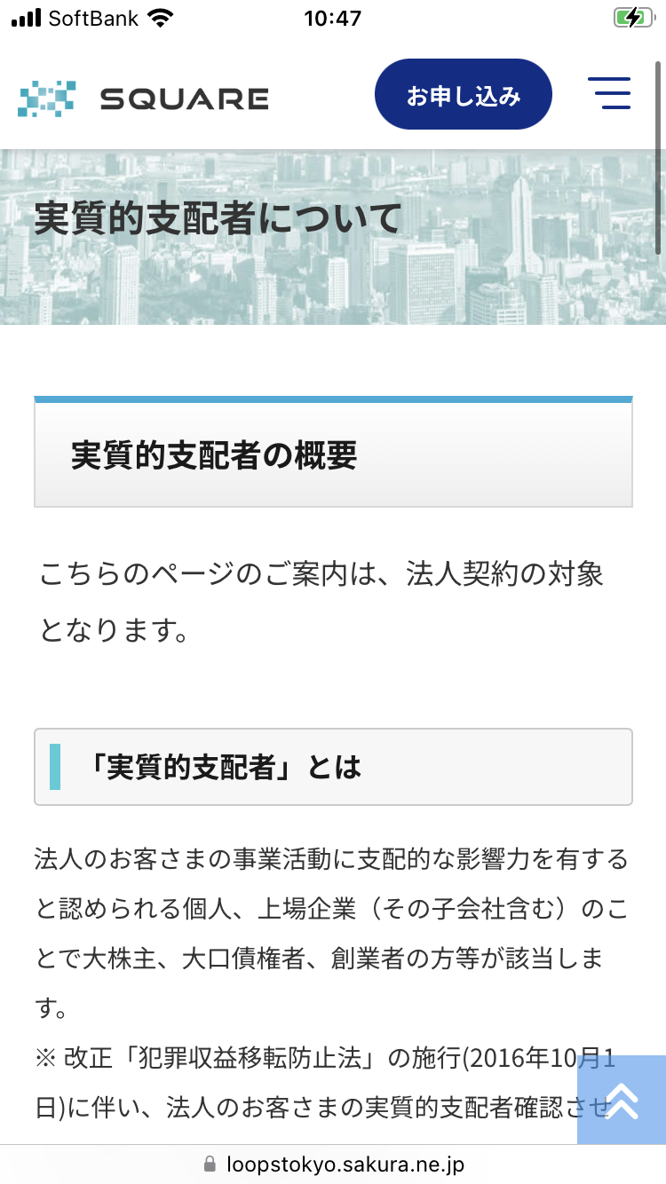
実質的支配者
ほかの中見出しまわりの
余白、文字サイズ
修正のスタイルを適用

Slide 7
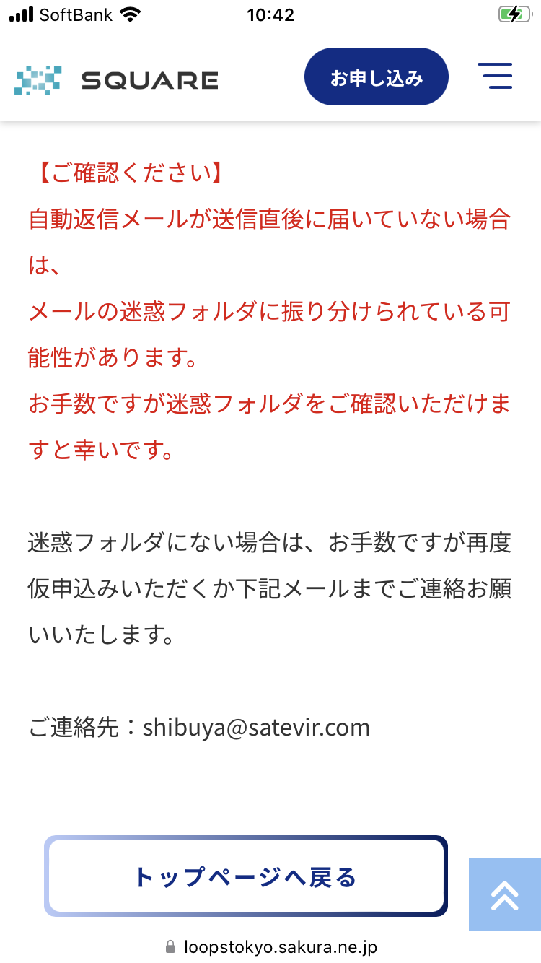
お申込み完了
スマホはつめる
センターに配置

Slide 8
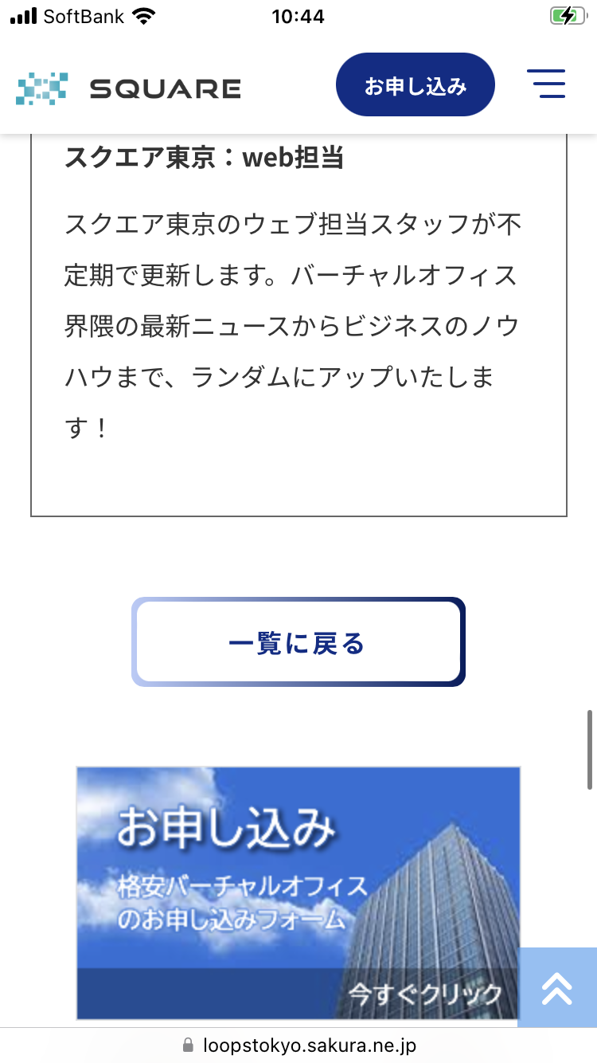
コラム 詳細 共通 ２Pとも
文字サイズ１PX下げる
矩形サイズ８０％ぐらい
お客様の声
最新情報
のもどるボタンも同じ修正に

Slide 9
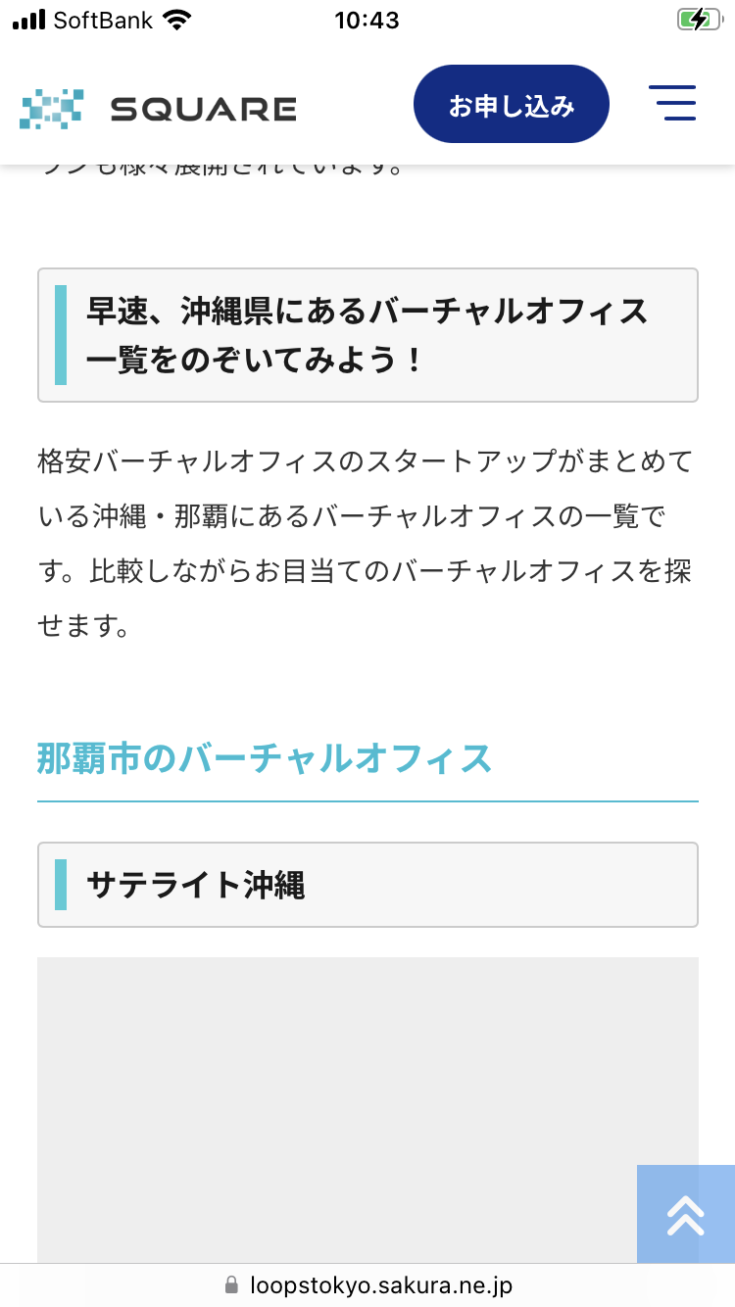
コラム 全国
会社名のところは
帯見出しとり
普通に太文字でOK
２行になる場合多いので本文行間になるように

Slide 10
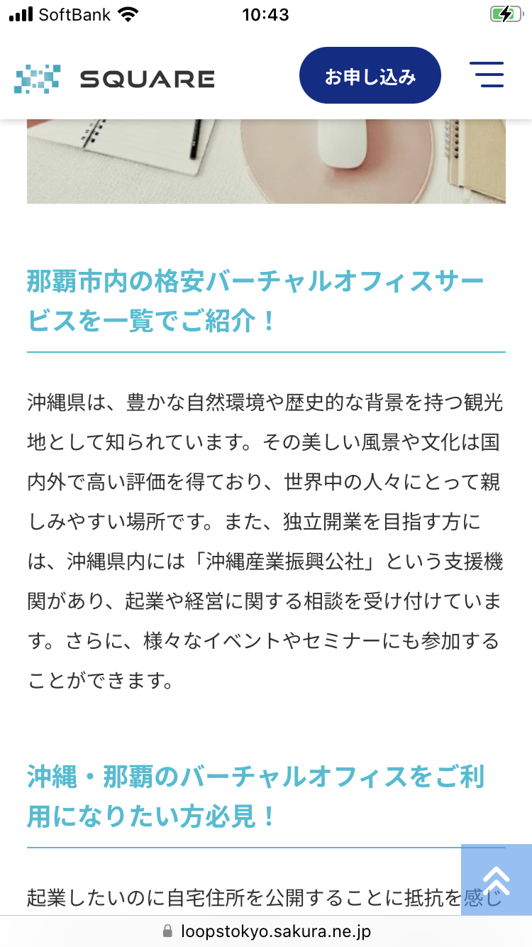
コラム 全国
本文行間

Slide 11
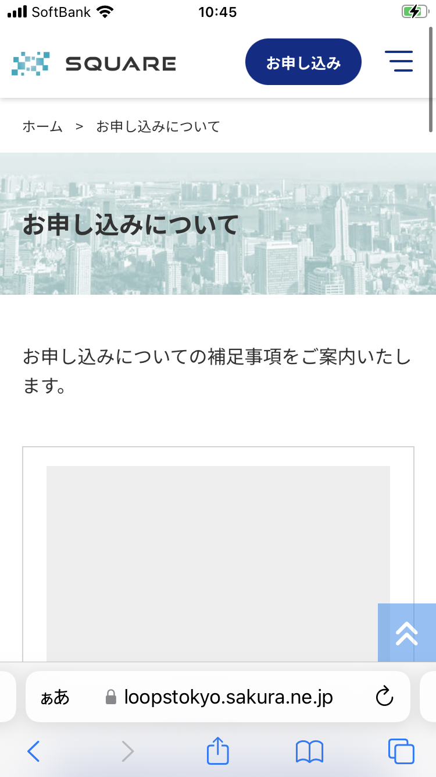
お申し込みについて
PC修正後
中見出し設置
矩形部分の修正 項目太字
ボタン
文字サイズ１PXさげる
１PX文字位置を上に移動
太字

Slide 12
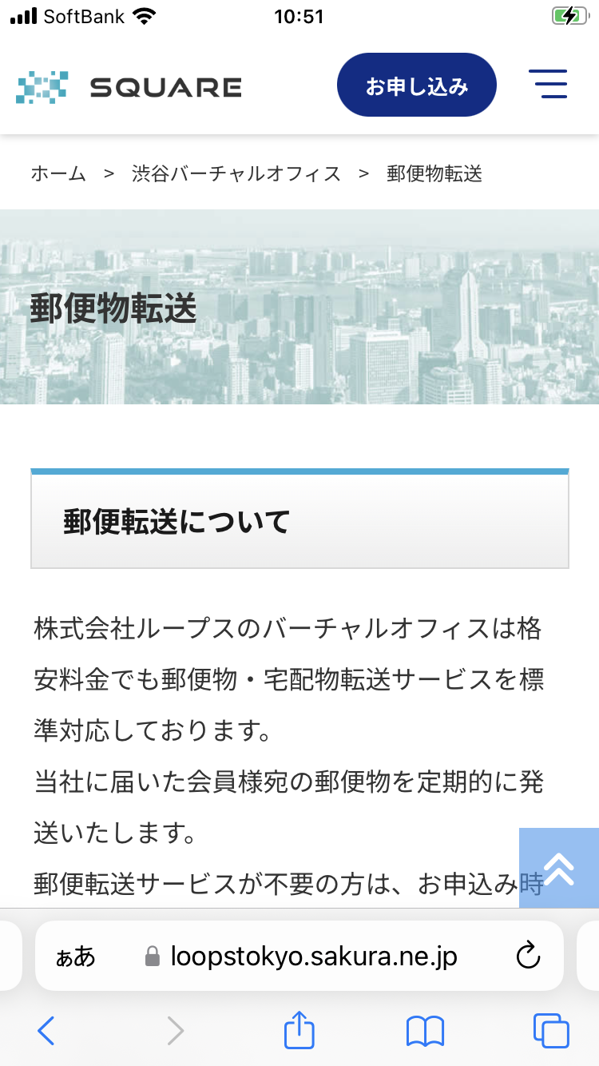
郵便転送
ほかの中見出しまわりの
余白、文字サイズ
修正のスタイルを適用

Slide 13
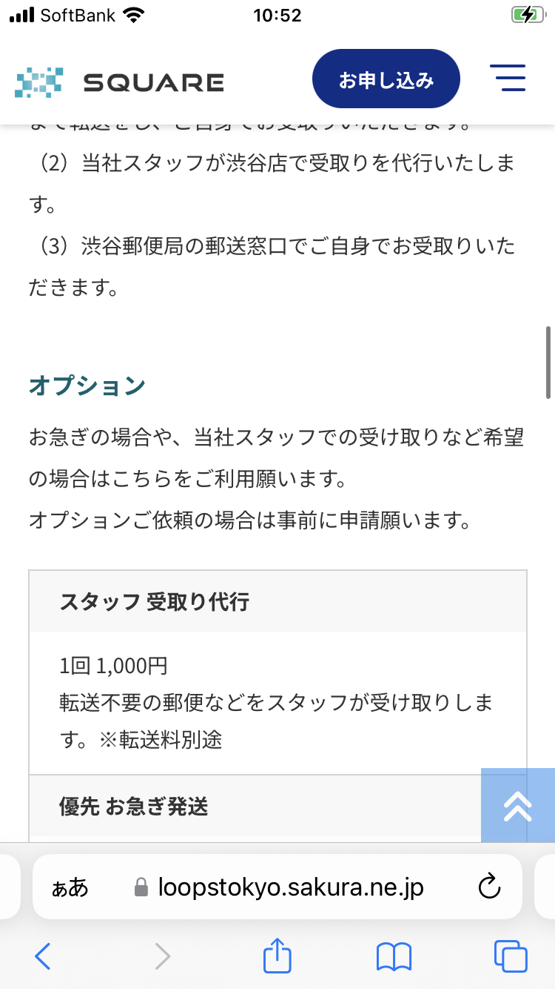
郵便転送
PCの修正後チェック
小見出し処理など ほかのところも
表組の
項目部分
高さ１３０％ぐらい
増やす
他同様

Slide 14
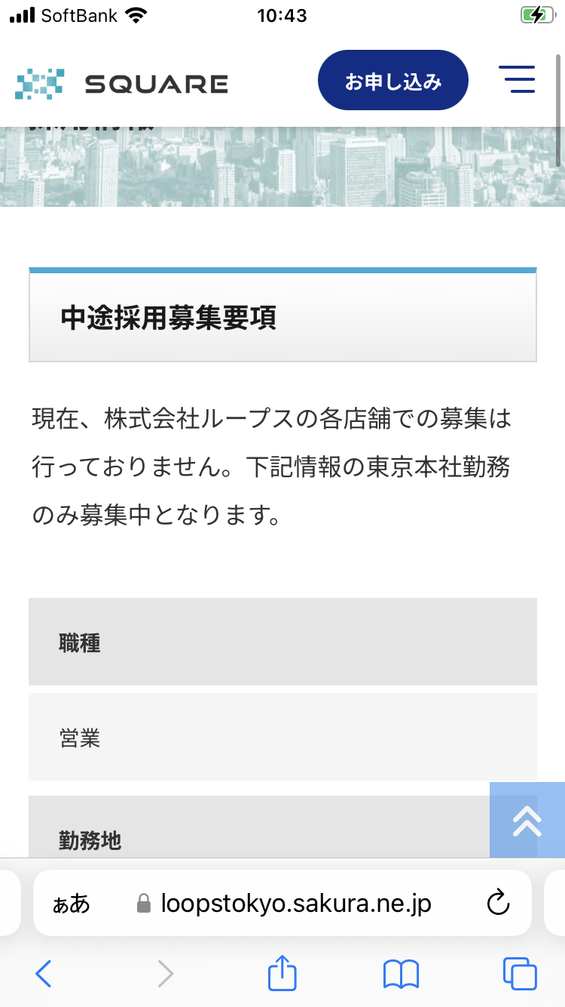
採用情報
ほかの中見出しまわりの
余白、文字サイズ
修正のスタイルを適用

Slide 15
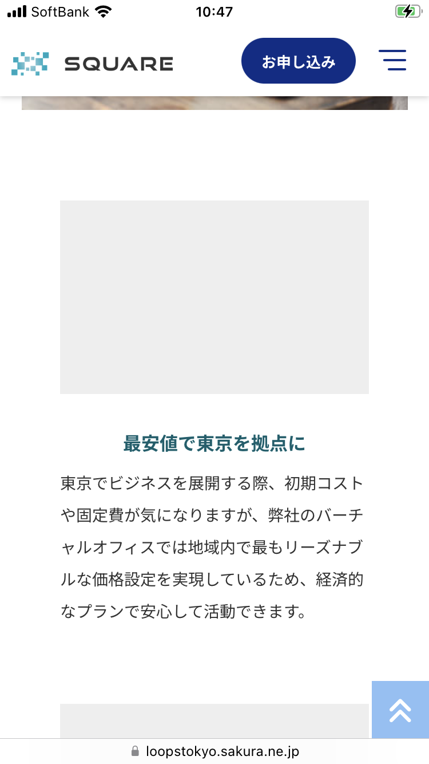
特長
余白７０％ぐらいに
幅を広げる１２０％ぐらい

Slide 16
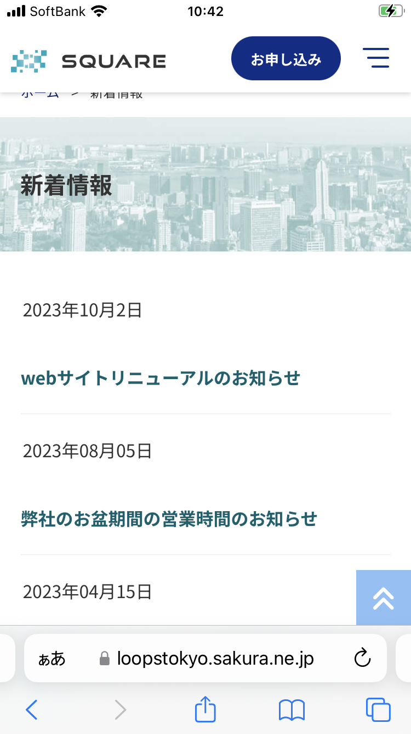
新着情報
PCの修正後チェック
余白つめる
余白開ける
罫線はほかで使っているP30など
枠線のグレー

Slide 17
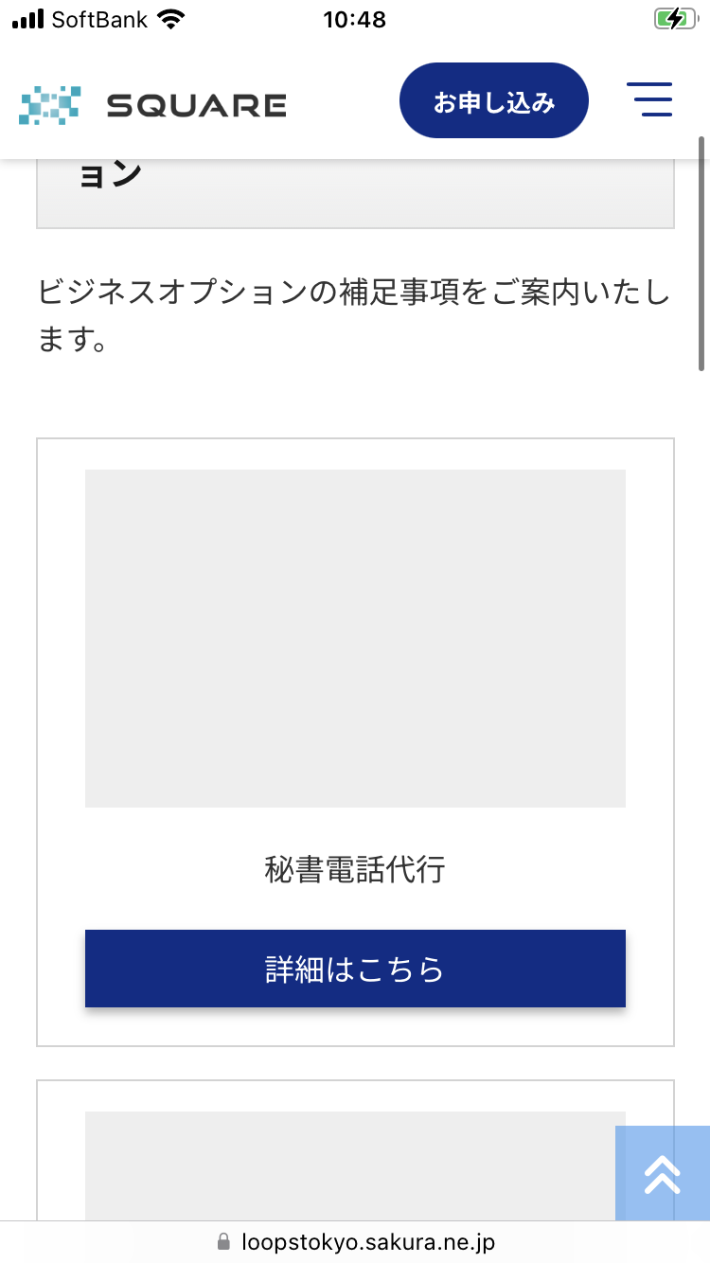
ビジネスオプション
ほかのスタイルとあわせる
太字
文字サイズ１PXさげる
１PX文字位置を上に移動
太字

Slide 18
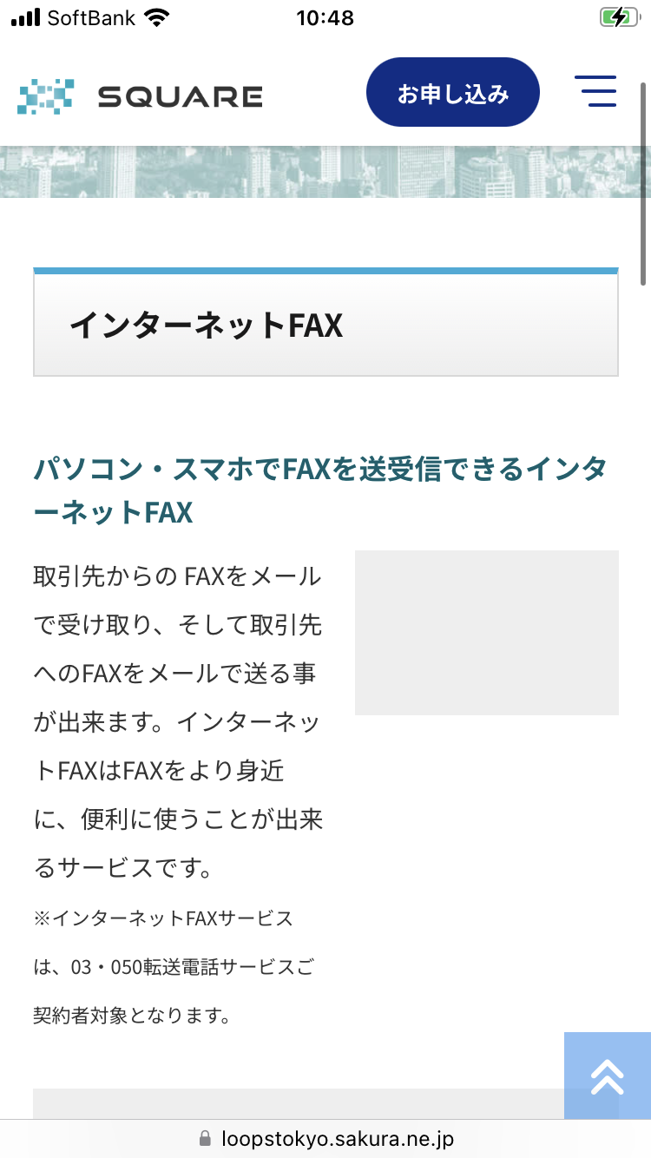
インターネットFAX
これを中見出しに
スマホは写真とる

Slide 19
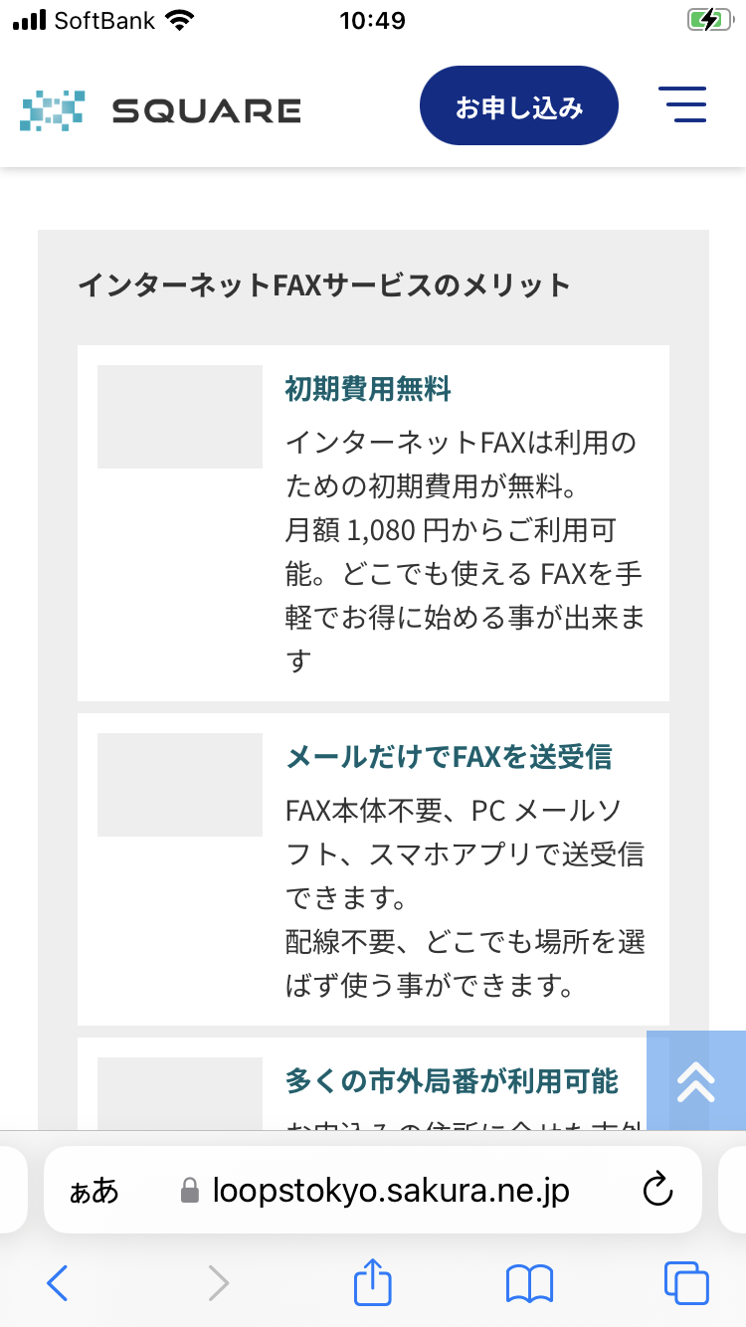
インターネットFAX
文字サイズ２PX大きく
余白１３０％ぐらい
スマホは写真とる
以下同
きゅうくつなので
余白１３０％ぐらい
きゅうくつなので
余白１３０％ぐらい

Slide 20
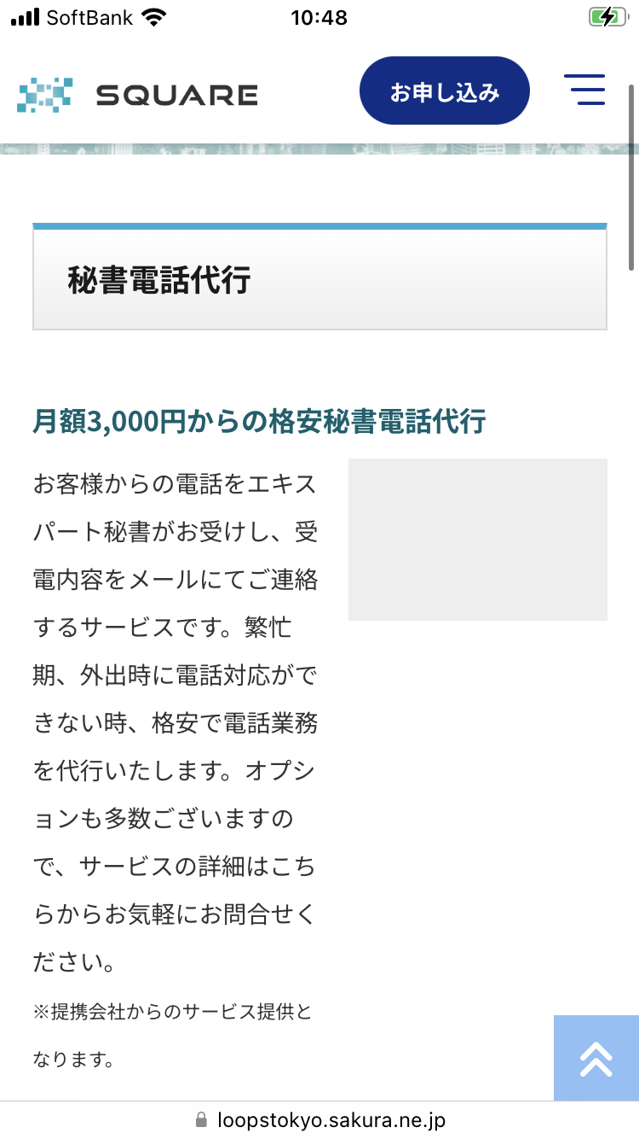
秘書代行
これを中見出しに
スマホは写真とる

Slide 21
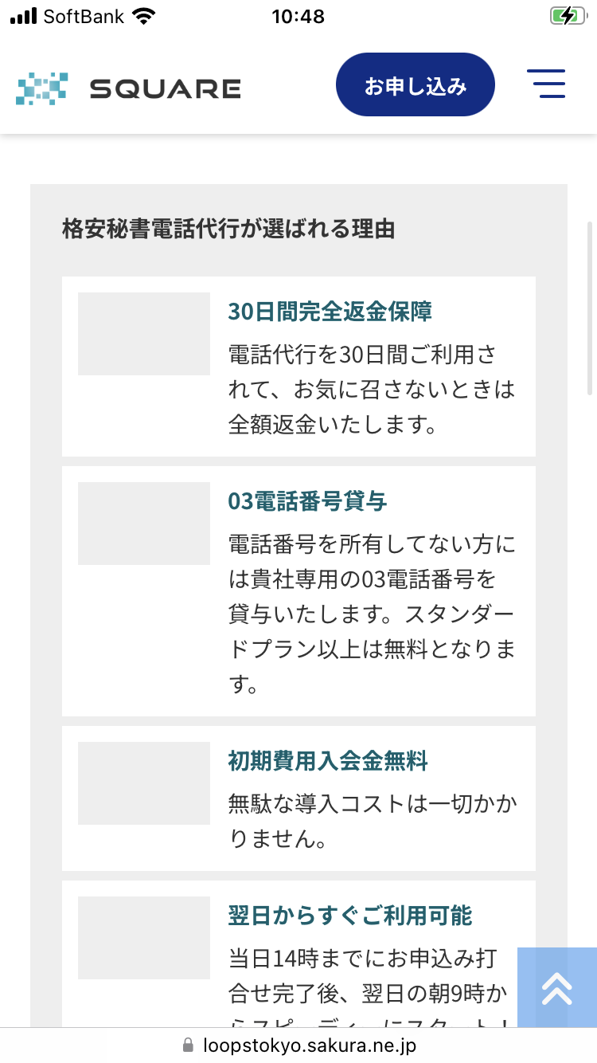
秘書電話代行
文字サイズ２PX大きく
余白１３０％ぐらい
スマホは写真とる
以下同
きゅうくつなので
余白１３０％ぐらい
きゅうくつなので
余白１３０％ぐらい

Slide 22
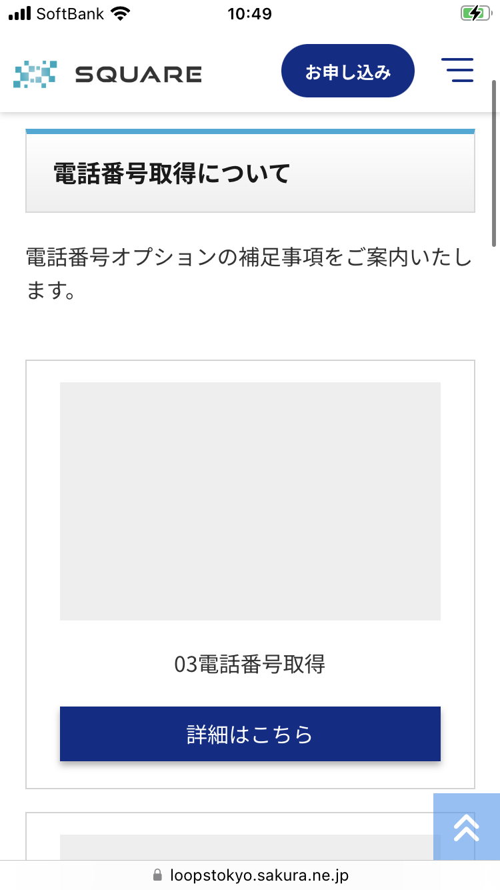
電話番号オプション
ほかのスタイルとあわせる
太字
文字サイズ１PXさげる
１PX文字位置を上に移動
太字

Slide 23
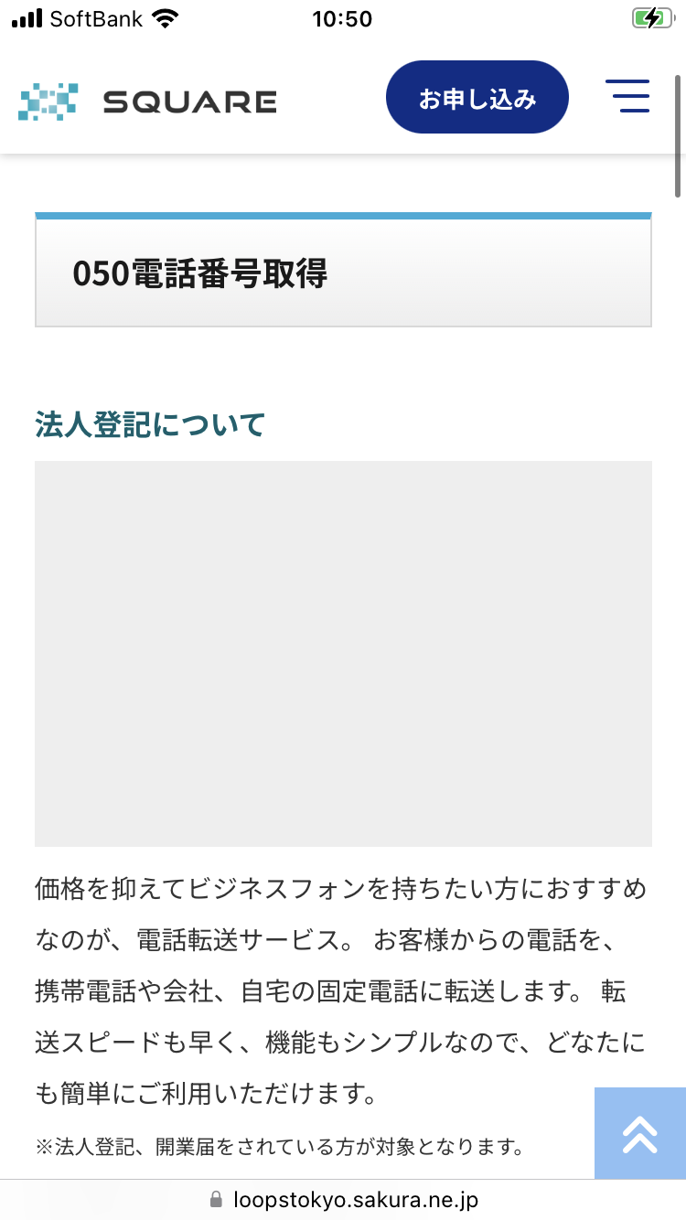
03
PC修正後
スマホは写真とる

Slide 24
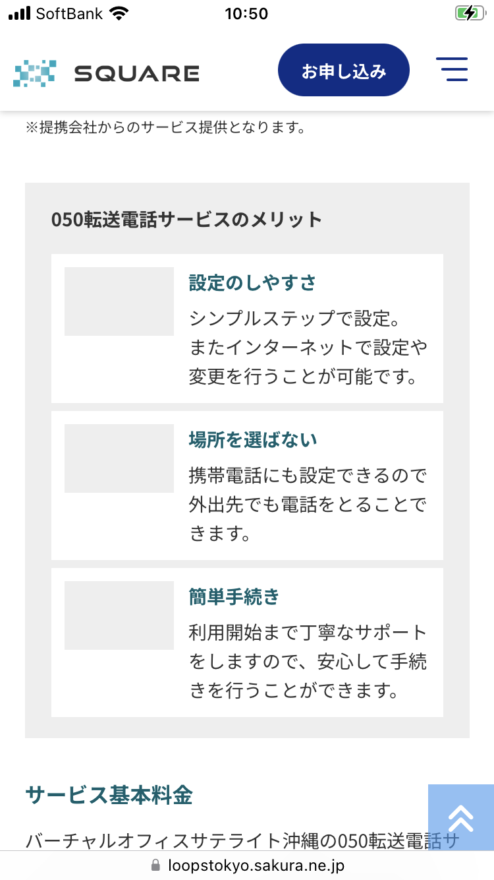
03
文字サイズ２PX大きく
余白１３０％ぐらい
スマホは写真とる
以下同
きゅうくつなので
余白１３０％ぐらい
きゅうくつなので
余白１３０％ぐらい

Slide 25
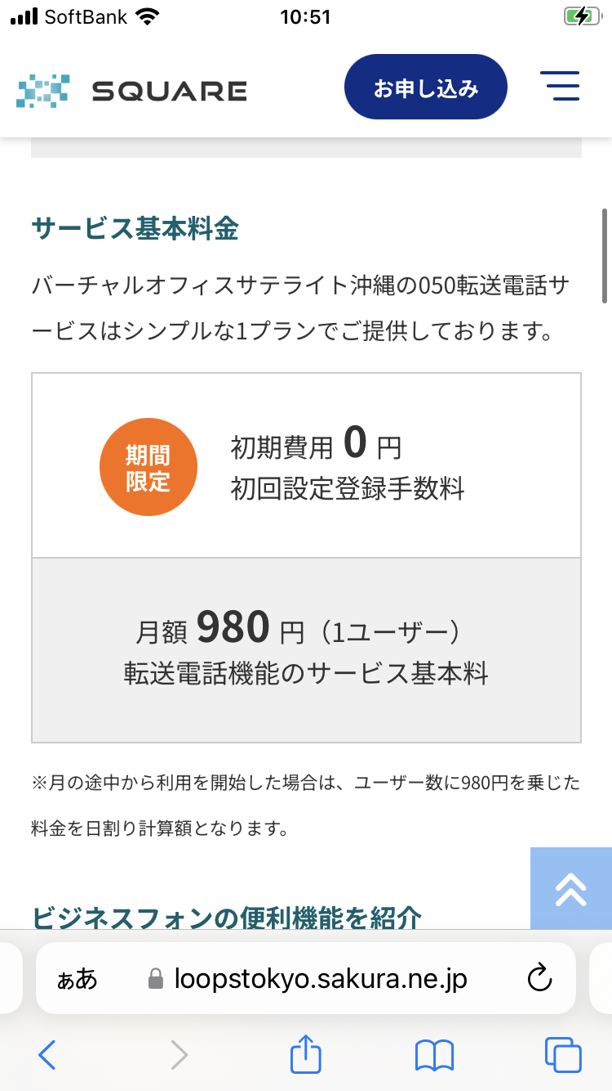
03番号
小見出し
余白１２０％ぐらい
本文文字サイズ１PX小さく
本文文字サイズ１PX小さく
本文文字サイズ１PX小さく

Slide 26
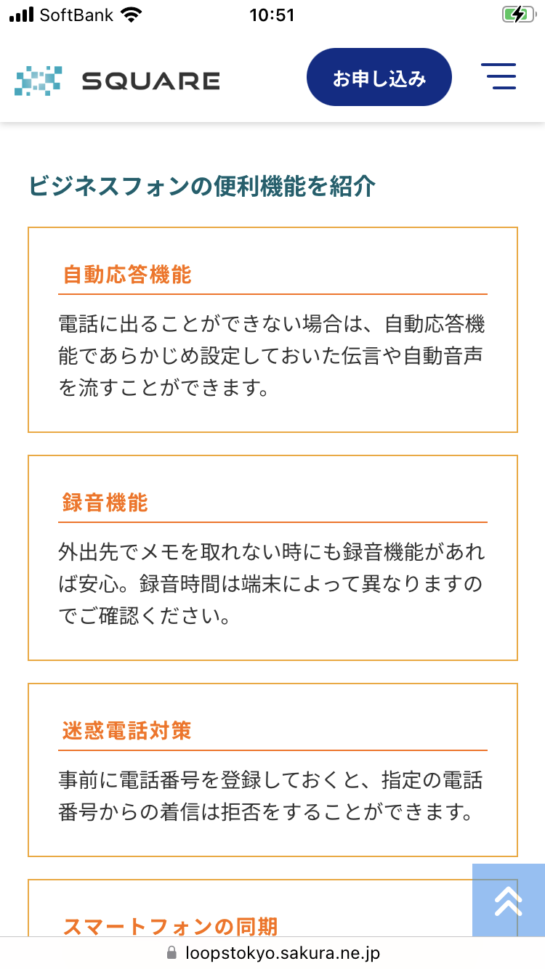
03番号
小見出し
緑の枠線
緑の文字、罫線
余白１３０％ぐらい

Slide 27
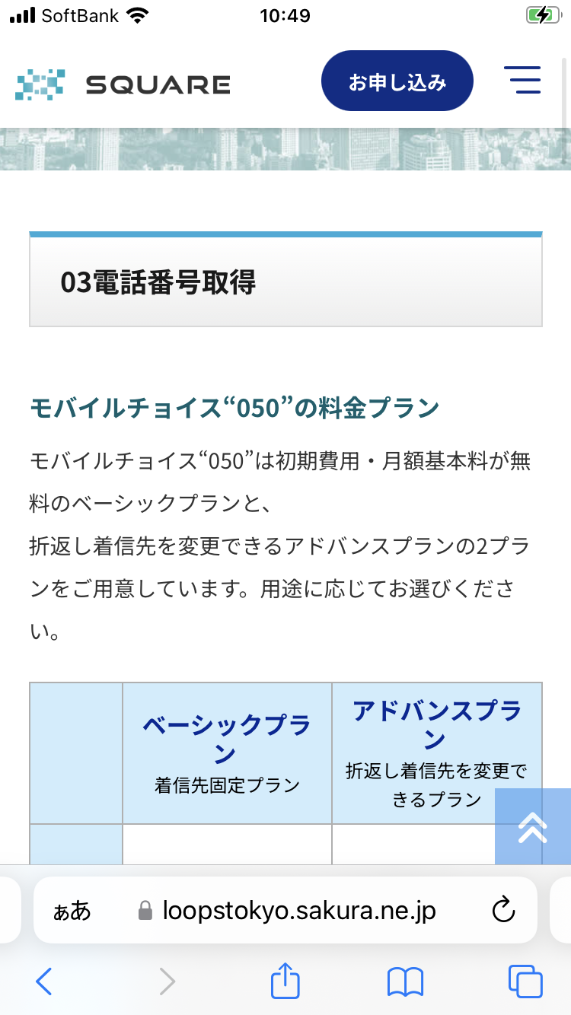
050番号
ほかのスタイルとあわせる
PC修正後

Slide 28
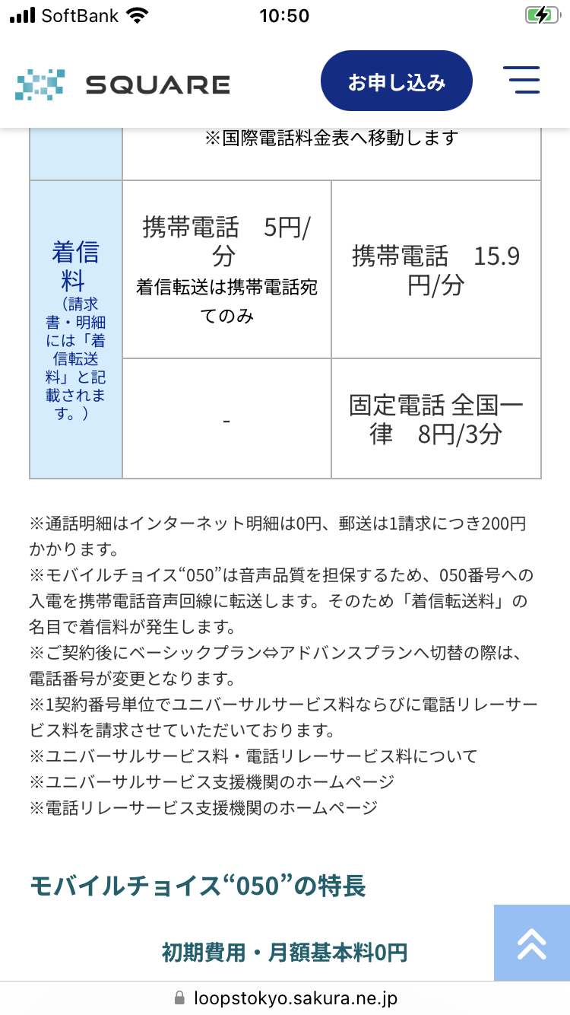
050電話
表組内
本文文字サイズ
注記はマイナス１PX
PCの修正を反映
本文行間に
注記は本文文字サイズ
マイナス１PX

Slide 29
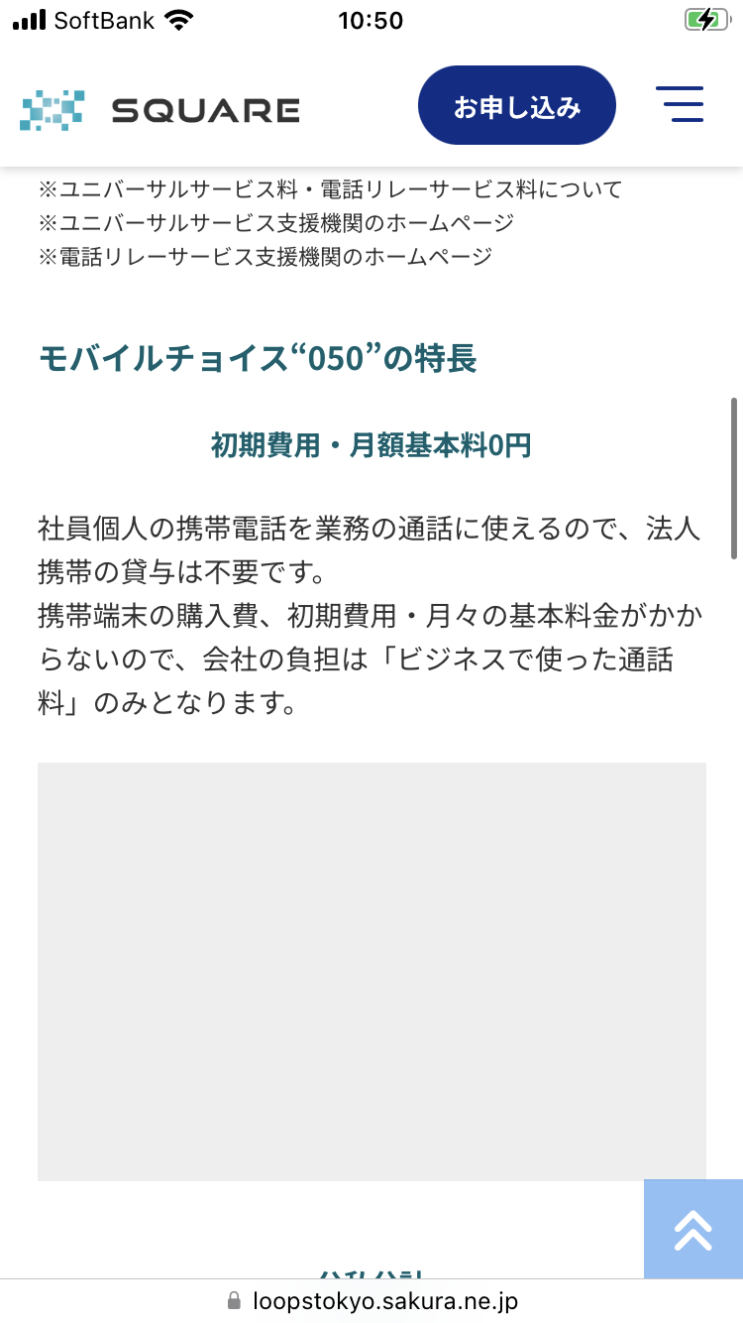
050
PCの修正後
チェック
小見出し
余白１２０％ぐらい

